Slide 1

Профориентация средствами математики на уроках и во внеурочной деятельности
Подготовил учитель математики
МБОУ «Дуденевская школа»
Андрей Александрович Азаркин

Slide 2

Профориентация в школе – это комплекс действий для выявления у школьников склонностей и талантов к определённым видам профессиональной деятельности, а также система действий, направленных на формирование готовности к труду и помощь в выборе карьерного пути.

Slide 3
Методы профориентации:
прохождение профориентационных тестов;
встречи со специалистами конкретных профессий;
просветительские и познавательные лекции на тему проблем самоопределения;
занятия в школах, посвящённые той или иной профессии;
просмотр обучающих фильмов;
«ярмарки» профессий, которые проводят профориентационные
учреждения;
дни открытых дверей в учебных заведениях.

Slide 4
Профориентация на уроках математики

Slide 5
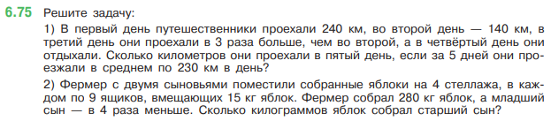

Slide 6
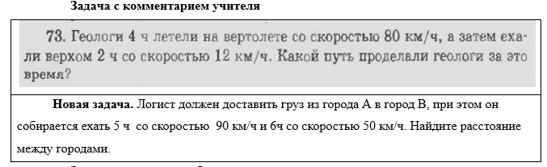
Кинолог - ?
Аудитор - ?
Столяр - ?

Slide 7
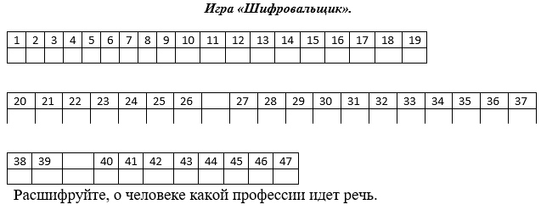

Slide 8
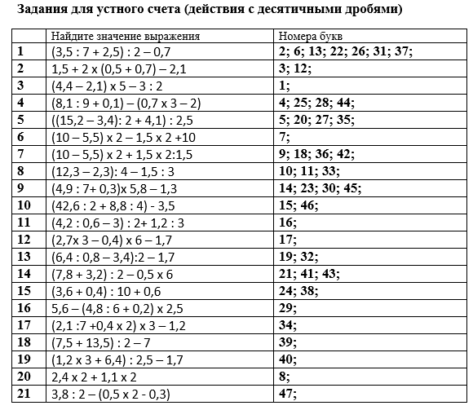

Slide 9
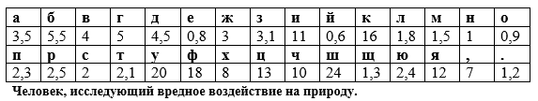

Slide 10
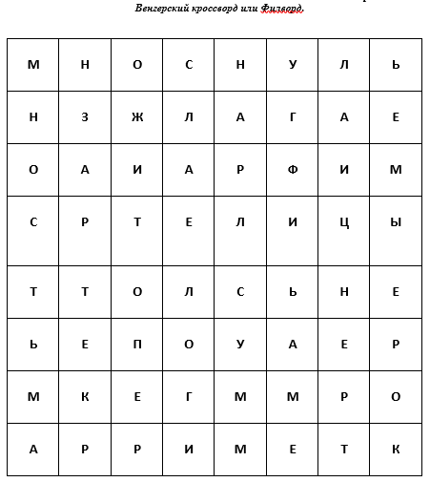
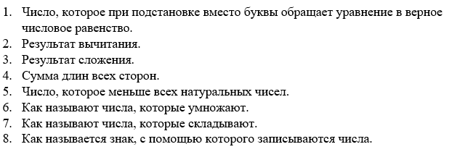

Slide 11
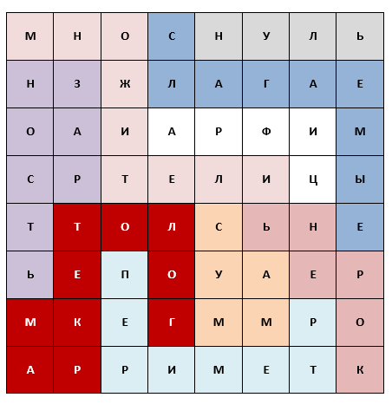

Slide 12
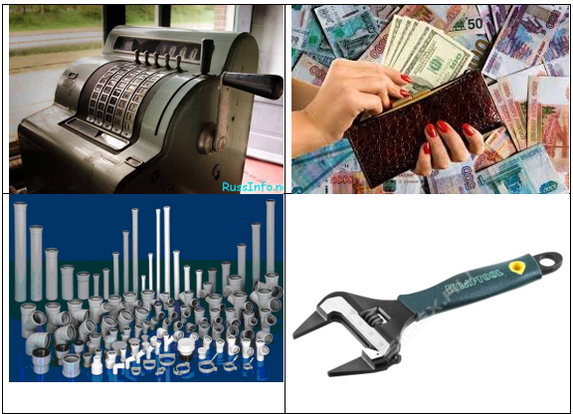
Игра «Где логика?»

Slide 13
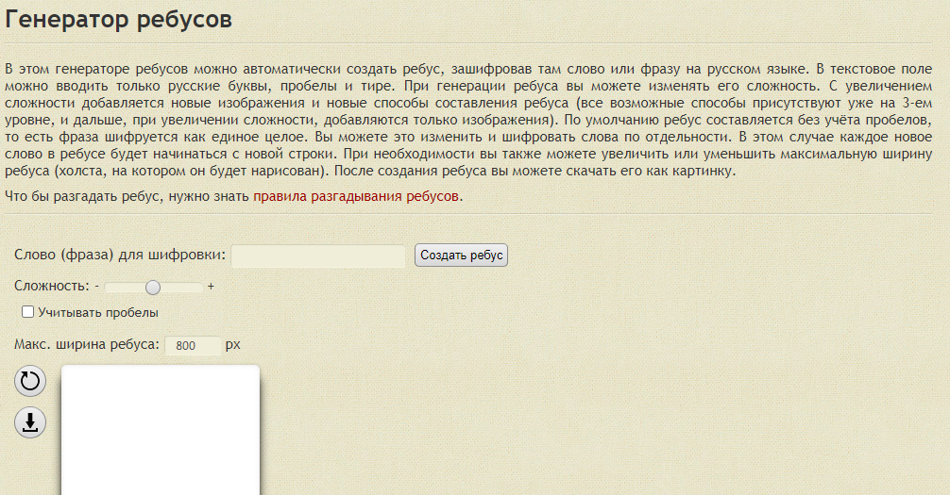
Ребусы
http://kvestodel.ru/generator-rebusov

Slide 14
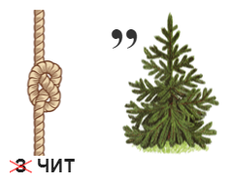
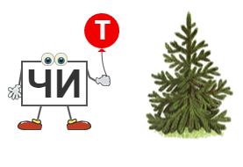
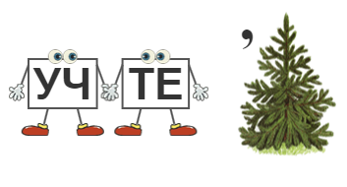
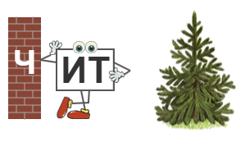
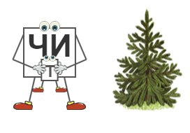
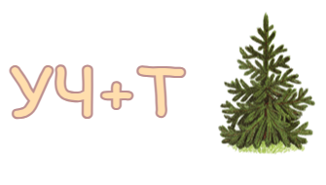
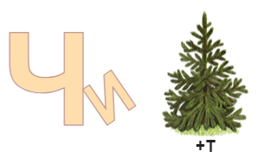

Slide 15
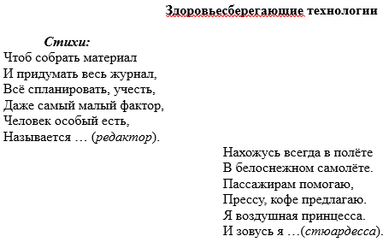

Slide 16
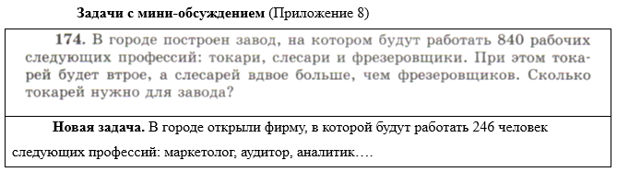
«В городе открыли фирму по доставке грузов, в которой будут
работать 120 человек следующих профессий:
логисты, водители и экспедиторы…»
«В городе открыли фирму, в которой будут работать 246 человек
следующих профессий: маркетолог, аудитор, аналитик»
«Научное географическое общество организует экспедицию,
для нее требуются 370 человек следующих профессий:
биолог, гидролог, геолог» или «геодезист, океанолог, метеоролог».

Slide 17
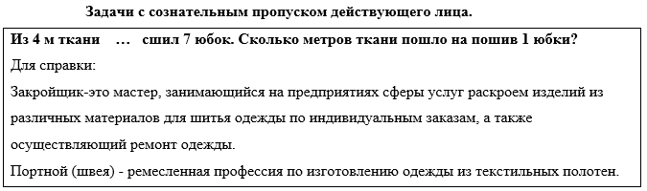

Slide 18
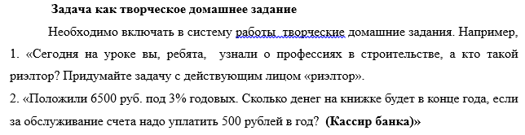

Slide 19
Задача как инструмент взаимодействия с семьей
Задание домой: попросить ребят узнать у своих родителей, какие математические задачи им, родителям, приходится решать на своей работе, в своей профессии и оформить свое выступление.

Slide 20
Урок одной задачи
Урок одной профессии
Деловые игры
Практико-ориентированные задачи (ОГЭ, ЕГЭ)

Slide 21
Профориентация
во внеурочной деятельности

Slide 22
Декады точных наук
Проектные и исследовательские работы
Полезные перемены
  судоку
  ребусы
  рисование по координатам
  математические кроссворды
  и другое
Математические вечера

Slide 23
Математические кружки

Slide 24
Спасибо за внимание!

Slide 25


